Slide 1

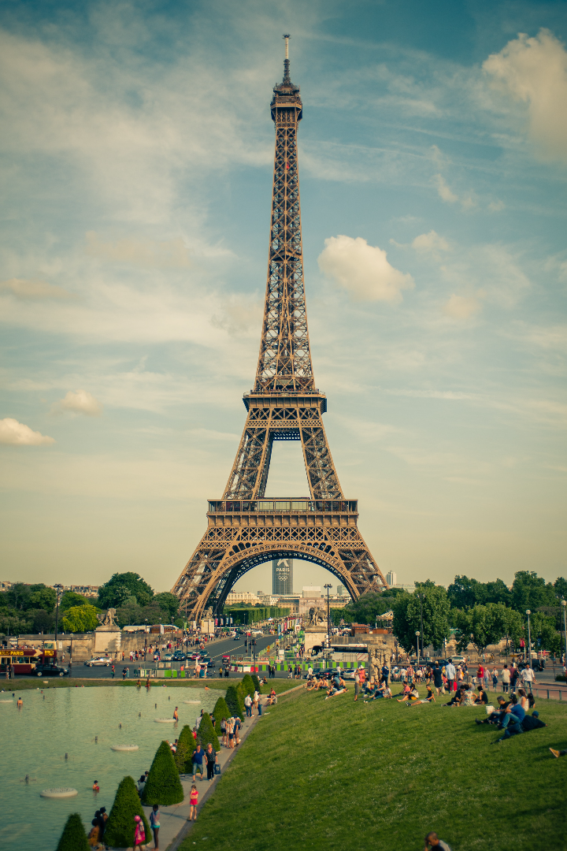
Analyse Garçon Francais

Slide 2
Historique et Contexte
Naissance de la marque
Influence de la mode
Engagement éthique
Fondée en 2012 par Pierre Ambroise Darré dans le but de créer des sous-vêtements pour hommes de haute qualité tout en restant fidèle à l'élégance française.
S'inspirant de l'industrie de la mode de Paris, Garçon Francais innove en associant des designs élégants à des matériaux de qualité supérieure.
La marque prône la durabilité et met en œuvre des pratiques respectueuses de l'environnement tout au long de sa chaîne d'approvisionnement.

Slide 3

Positionnement sur le Marché
1
Qualité haut de gamme
2
Style élégant
Garçon Francais se positionne comme une marque de sous-vêtements de luxe pour hommes en offrant des produits de qualité supérieure et des finitions impeccables.
Les designs sophistiqués et les coupes ajustées de Garçon Francais attirent les hommes qui recherchent à la fois le confort et l'esthétique.
3
Innovation constante
4
Authentiquement français
La marque est en constante évolution pour répondre aux besoins changeants des hommes modernes et reste à l'avant-garde des dernières tendances de la mode.
Garçon Francais s'appuie sur l'héritage de la mode française et met en valeur le savoir-faire et le style intemporel de la France.

Slide 4
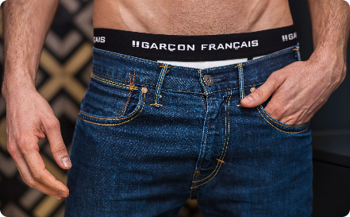
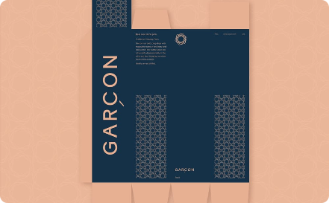
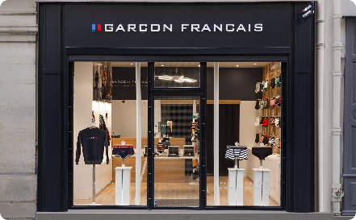
Forces
Qualité
Design soigné
Les sous-vêtements de Garçon Francais sont fabriqués avec des tissus de haute qualité qui offrent un confort et une durabilité exceptionnels.
L'emballage élégant et raffiné des produits de la marque reflète son attention aux détails et son engagement envers l'esthétique sophistiquée.
Expérience en magasin
Les boutiques Garçon Francais offrent un service client exceptionnel, créant une expérience d'achat inoubliable pour les clients.

Slide 5
Faiblesses
Accessibilité des prix
Distribution limitée
Le positionnement haut de gamme des produits peut exclure certains clients qui recherchent des options plus abordables.
Garçon Francais est encore une marque relativement exclusive avec une présence limitée dans les points de vente physiques et en ligne.

Slide 6
Opportunités
1
Expansion internationale
Avec sa réputation grandissante, Garçon Francais a la possibilité de conquérir de nouveaux marchés à l'échelle mondiale.
Collaborations de marque
2
En s'associant avec d'autres marques influentes, Garçon Francais pourrait élargir son audience et renforcer sa position sur le marché.
3
Diversification de produits
En proposant des accessoires ou des vêtements complémentaires, Garçon Francais peut répondre aux besoins diversifiés de sa clientèle.

Slide 7
Menaces
La concurrence dans l'industrie de la mode masculine est féroce, ce qui peut compliquer la position de Garçon Francais sur le marché.
Concurrence accrue
Changements de tendances
Les tendances de la mode évoluent rapidement, ce qui oblige la marque à s'adapter en permanence pour rester pertinente.

Slide 8
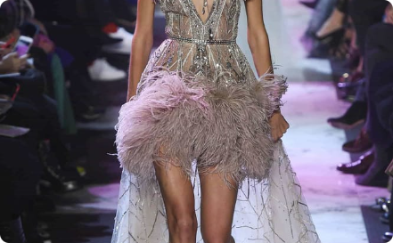
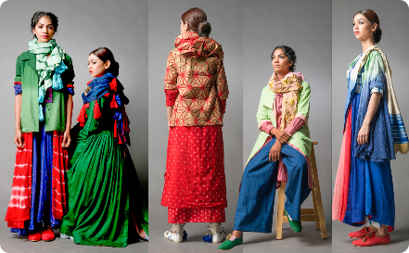


Évolution du Marché
Mode masculine en pleine croissance
Prise de conscience écologique
Le marché de la mode masculine est en plein essor, offrant à Garçon Francais d'importantes opportunités de croissance.
Les consommateurs attachent de plus en plus d'importance à la durabilité, ce qui peut jouer en faveur de Garçon Francais.
E-commerce en augmentation
Innovation technologique
La tendance à l'achat en ligne offre à Garçon Francais un canal de distribution supplémentaire pour toucher un public plus large.
Les avancées technologiques peuvent permettre à Garçon Francais de développer de nouveaux produits et de s'adapter aux besoins changeants des clients.

